Slide 1
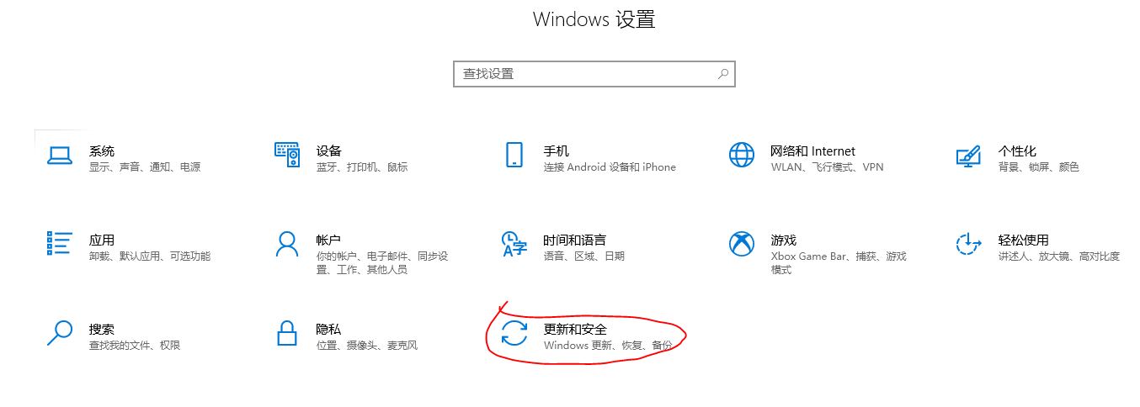
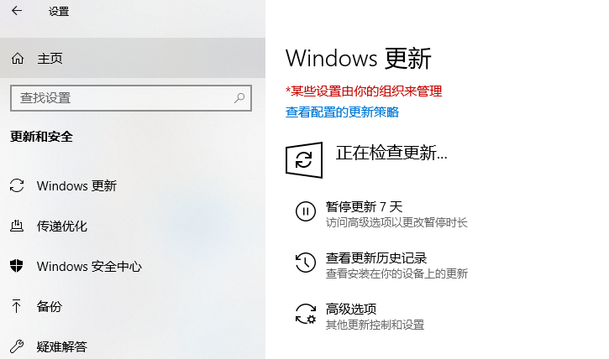
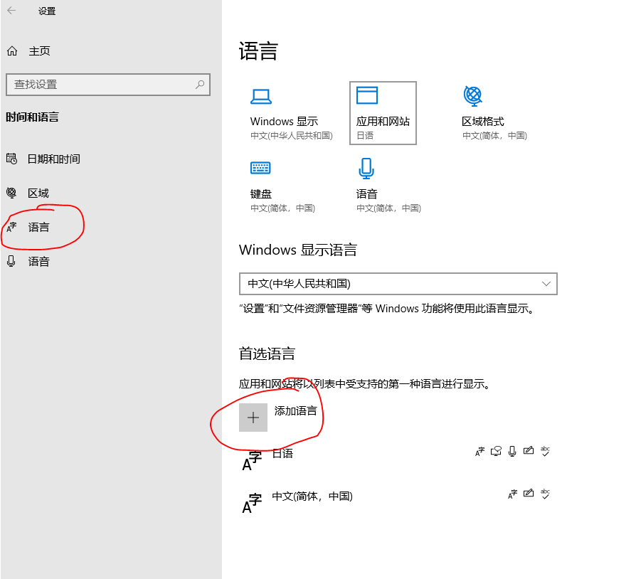
安装事项
1.安装完系统后第一次进入系统需进行系统更新
①进入系统设置
②找到系统更新
③系统更新
④输入法安装
注：全部更新完毕后，重启电脑，并进入bios
设定因公盘密码，启用安全模式。
更新和安全
更新
选择语言
添加语言（中文输入法）
时间和语言

Slide 2
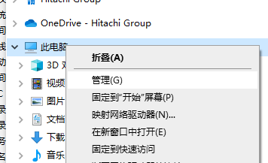
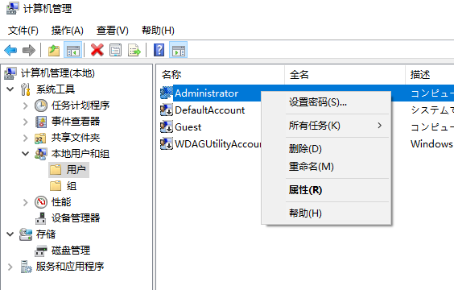
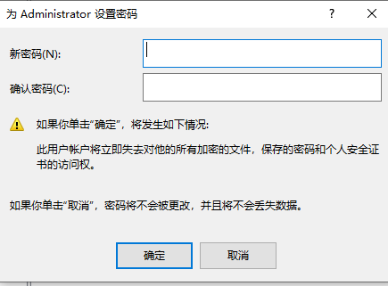
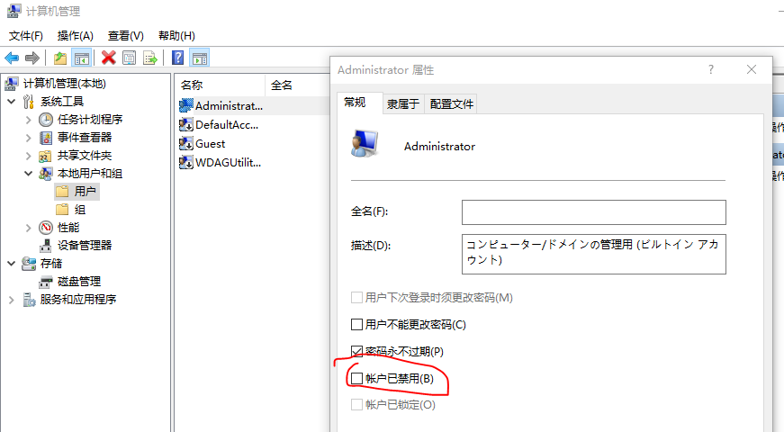
设定事项
2.设定管理员
①右键此电脑（PC）
②用户下面右键Administrator,设置密码
注：
管理员密码不得告知除IT以外的人员
③按照课属设置密码，各课密码放在左边TXT链接中
④密码设定完成后双击Administratore，把账户已禁止勾选去除

Slide 3
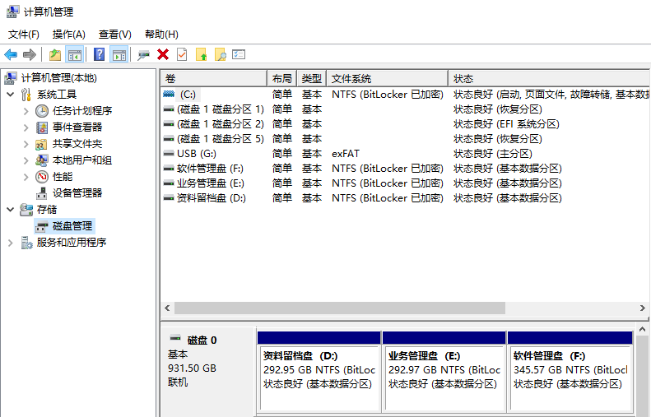
设定事项
2.盘符分区
①右键此电脑（PC）
②找到磁盘管理进行分区
正常都是C（200G）,D（280G）
如有同事告知需要3个盘就分
C（180G）,D（150G）,E（150G）

Slide 4
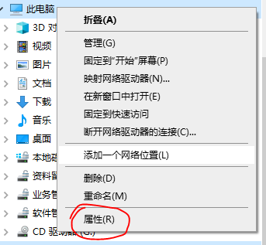
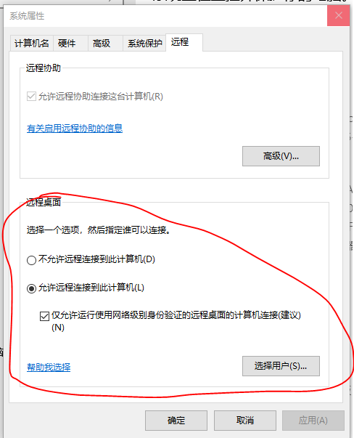
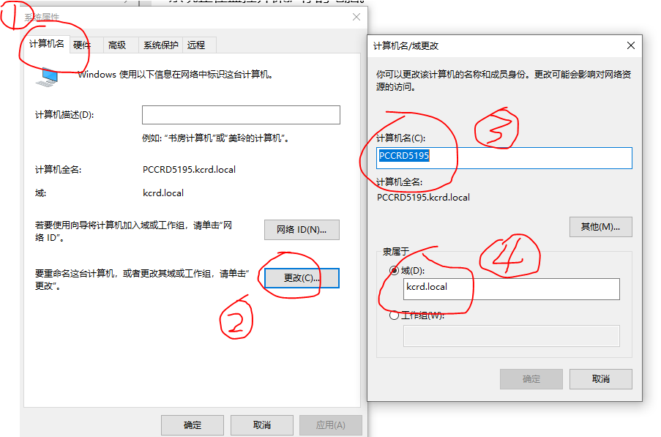
连接社内网
4.系统及语言包全部更新完成后进行设内网（局域网）连接
①右键此电脑（PC）属性
②找到高级系统设置
③优先开打远程 在选择到计算机名
1.计算机名
2.更新
3.计算机名：标签上PC号
4.域名：kcrd.local

Slide 5
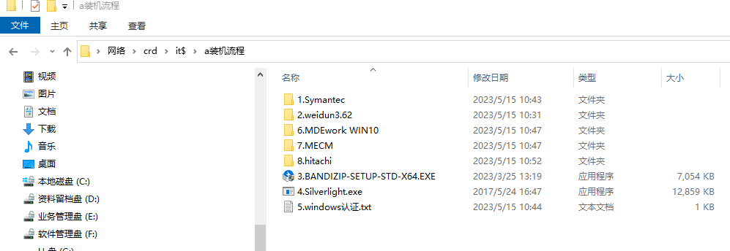
新入域PC安装事项
5. 进入\\crd\it$\a装机流程
①安装杀毒Syamentec
②安装威顿监控(vis2023.exew)
③安装BANDIZIP压缩包
④安装Silverlight插件
⑤进行windows认证
（如当天无法认证，请记录并于第二天在认证）
⑥安装MDE，右键管理员运行MDEOnboard_0100win10.bat文件
⑦安装MECM，首先将7.MECM这个文件拷贝到本地D盘。（安装有2步具体安装流程看下一页）

Slide 6
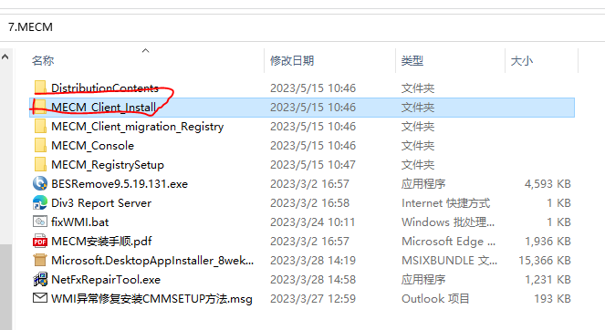
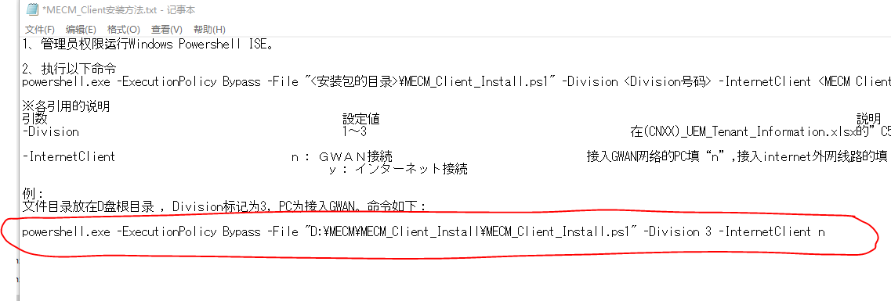
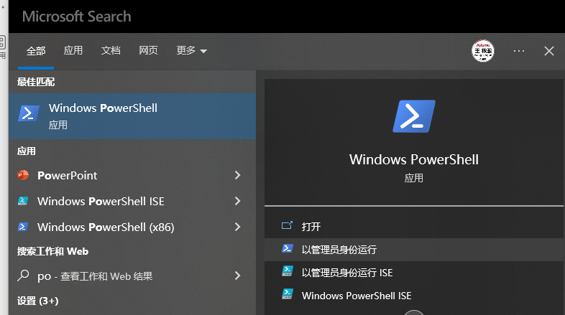
MECM①安装事项
①打开MECM_Client_Install文件
②打开MECM_Client安装方法.txt
③修改路径地址（拷贝在F盘就指向F：）
④拷贝整条路径地址
⑥在powershell把拷贝的路径复制进行后运行
⑦第⑥步安装完毕预计等待20分钟左右
看下控制面板中是否有Configuration Manager,有的话就是安装成功
⑤搜索powershell，并以管理员身份运行

Slide 7
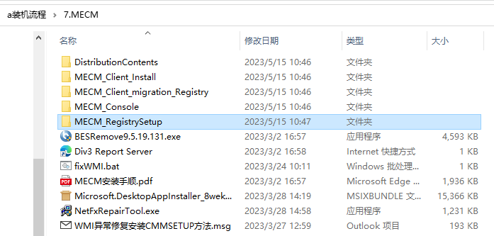
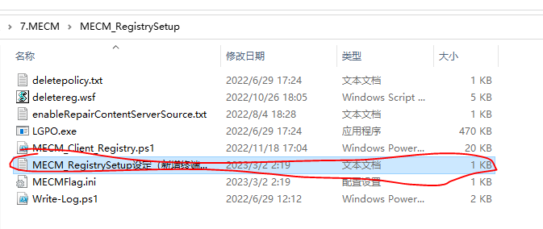
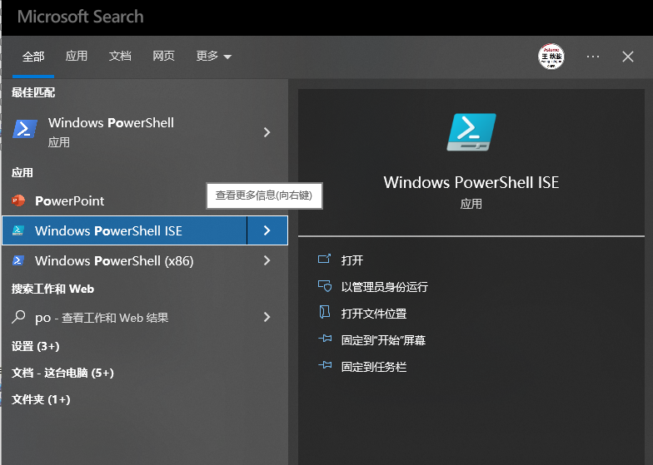
MECM②安装事项
注：由于第二步需要等待的时间比较久，推荐加入工号后，用工号登入进行此事项，并告知电脑领取人保持开机4小时
①打开MECM_RegistrySetup文件
②打开MECM_RegistrySetup设定（新增终端）.txt
③修改路径地址
④复制全路径
⑤搜索powersjell ise，并以管理员身份运行
⑥之前复制的全路径拷贝进去，运行

Slide 8
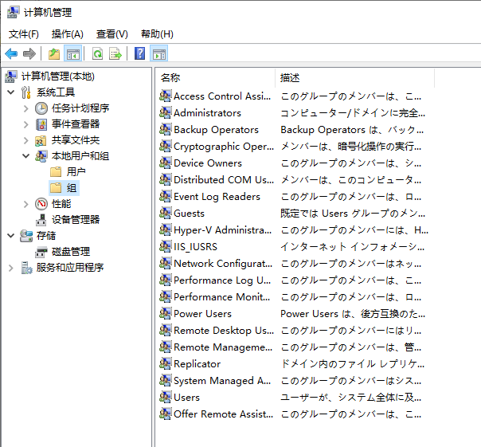
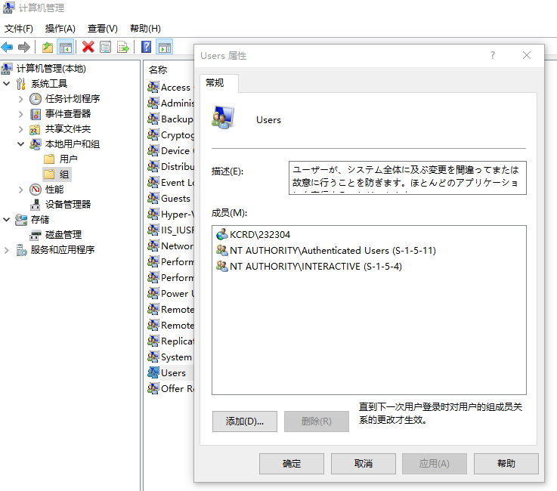
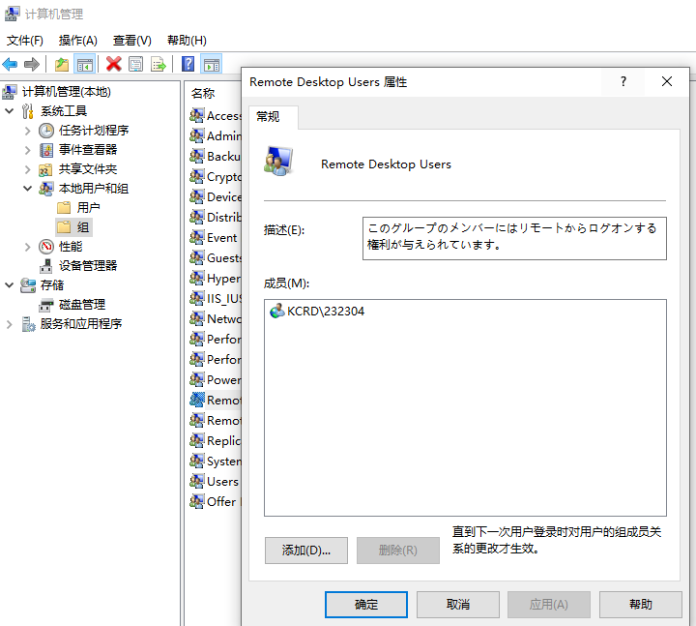
关于设定PC登入工号事项
①右键此电脑（PC）
③双击Users,点击添加，输入此PC使用者的工号
②找到本地用户和组，点组
④双击Remote Dasktop,点击添加，输入此PC使用者的工号

Slide 9
结束
重启

